Slide 1
Отчет об исполнении бюджета Шелеховского района за 2017 год
по материалам решения Думы Шелеховского муниципального района от 26.04.2018 №14-рд «Об утверждении отчета об исполнении бюджета Шелеховского района за 2017 год»

Slide 2
Шелеховский район
Шелеховский район расположен на юге Иркутской области, в 17 км от города Иркутска, в долине рек Олха и Иркут, вдоль Транссибирской железнодорожной магистрали. Шелеховский район был образован решением Малого Совета Иркутского областного Совета народных депутатов 20 января 1993 года. Площадь района составляет 202 тыс. га. Общая численность постоянного населения Шелеховского района на 1 января 2018 года составляет 66 772 человека.
Муниципальные образования на территории Шелеховского района | Численность населения (человек)
Баклашинское сельское поселение | 8 040
Большелугское городское поселение | 5 593
Олхинское сельское поселение | 2 496
Шаманское сельское поселение | 1 688
Подкаменское сельское поселение | 857
Шелеховское городское поселение | 48 098

Slide 3
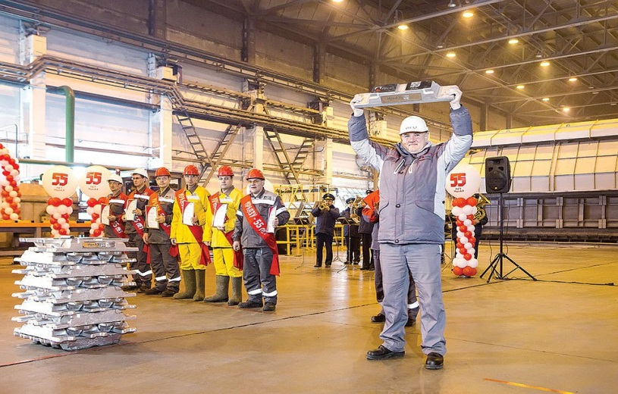
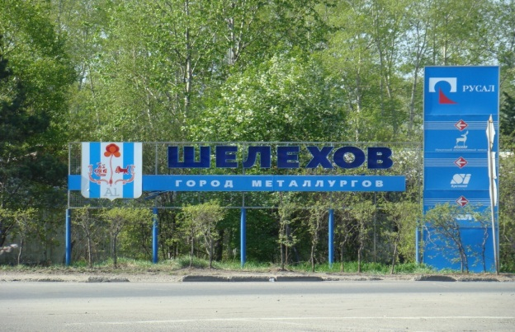
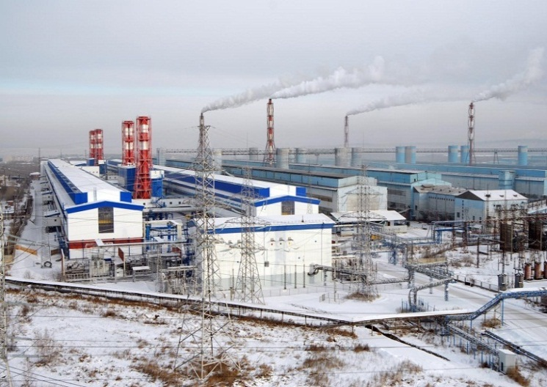
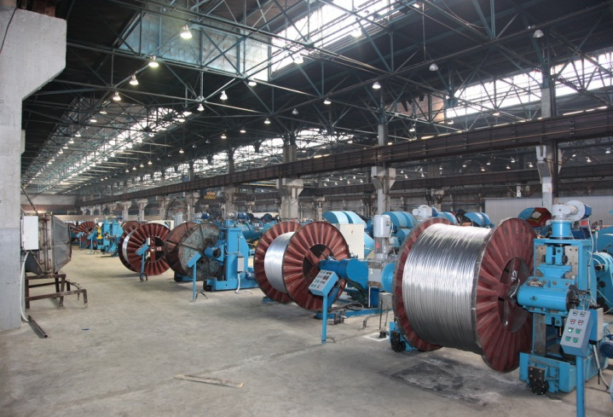
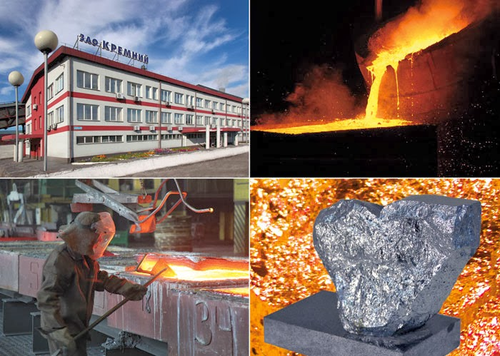
Крупнейшие налогоплательщики Шелеховского района
ОАО «РУСАЛ Братск» филиал в г. Шелехов
ОАО «Иркутсккабель»
ЗАО «Кремний»
ООО «СУАЛ –ПМ»
ООО «РУС – Инжиниринг»
ОГБУЗ «Шелеховская ЦРБ»
ОАО «Иркутскэнерго»

Slide 4
Основные показатели социально-экономического развития Шелеховского района

Slide 5
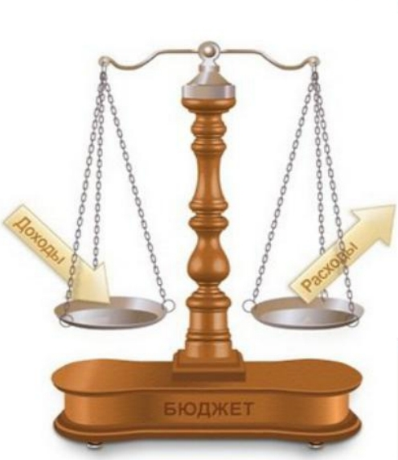
Основные понятия
БЮДЖЕТ (от старонормандского bouqette – кошель, сумка, кожаный мешок) – форма образования и расходования денежных средств, предназначенных для финансового обеспечения задач и функций государства и местного самоуправления
ДОХОДЫ это поступающие в бюджет денежные средства (налоги юридических и физических лиц, административные платежи и сборы, безвозмездные поступления).
РАСХОДЫ это выплачиваемые из бюджета денежные средства (социальные выплаты населению, содержание государственных и муниципальных учреждений (образование, ЖКХ, культура и другие) капитальное строительство и другие).
БЕЗВОЗМЕЗДНЫЕ ПОСТУПЛЕНИЯ - это добровольные и безвозмездные поступления денежных средств в форме: дотации и субсидии из других бюджетов бюджетной системы РФ, субвенции из бюджетов субъектов РФ, межбюджетные трансферты, безвозмездные поступления от физических и юридических лиц, международных организаций и правительств иностранных государств, в том числе добровольные пожертвования.
Если расходная часть бюджета превышает доходную, то бюджет формируется с ДЕФИЦИТОМ
УСЛОВНО УТВЕРЖДЕННЫЕ РАСХОДЫ – не распределенные в плановом периоде в соответствии с классификацией расходов бюджетов бюджетные ассигнования
Превышение доходов на расходами образует положительный остаток бюджета ПРОФИЦИТ

Slide 6
Бюджет Шелеховского района , тыс. руб.
 | 2015 год факт | 2016 год факт | 2017 год план | 2017 год факт | % Исполнения 2017 года | Отклонение факта 2017/2016 г, в %
Доходы всего, том числе: | 1 020 741 | 1 271 487 | 1 325 729 | 1 321 080 | 99,6 | 103,9
- налоговые и неналоговые | 391 177 | 434 738 | 462 212 | 469 570 | 101,6 | 108
- безвозмездные поступления | 629 564 | 836 749 | 863 517 | 851 510 | 98,6 | 101,8
Расходы всего, в том числе | 1 034 141 | 1 262 845 | 1 334 367 | 1 292 949 | 96,9 | 102,4
Дефицит (-) / Профицит (+) : | -13 400 | + 8 642 | -8 638 | + 28 131 | - | -
Муниципальный долг: | 26 926 | 20 417 | 24 468 | 9 469

Slide 7
Источники финансирования дефицита бюджета Шелеховского района, тыс. руб.
Наименование КВИ | Исполнено в 2015 году | Исполнено в 2016 году | Оценка исполнения в 2017 году | Исполнено в 2017 году
Источники внутреннего финансирования дефицита бюджета | 13 400 | -8 642 | 8 638 | -28 131
Кредиты кредитных организаций в валюте Российской Федерации | 0 | 0 | 14 999 | 0
Бюджетные кредиты от других бюджетов бюджетной системы Российской Федерации в валюте Российской Федерации | 12 465 | -6 509 | -10 948 | -10 948
Изменение остатков средств на счетах по учету средств бюджетов | 935 | -2 133 | 4 587 | -17 182

Slide 8
Динамика кредиторской задолженности и муниципального долга, тыс.руб.

Slide 9
Бюджет Шелеховского района на 2017 год и плановый период 2018 и 2019 годов утвержден РД от 22.12.2016 № 38-рд (ред. от 21.12.2017 № 48-рд), тыс. рублей
Первоначально утвержденный бюджет
ДОХОДЫ
1 099 422,6
РАСХОДЫ
1 108 059,8
Уточненный бюджет
ДОХОДЫ
1 325 729,5
РАСХОДЫ
1 334 367,0
+226 306,9
+226 306,9

Slide 10
Структура доходов бюджета Шелеховского района, в %

Slide 11
Динамика налоговых и неналоговых доходов бюджета за 2016-2020 годы, тыс. руб.
Налоговые доходы
Неналоговые доходы

Slide 12
Структура налоговых доходов, в тыс. руб.

Slide 13
Структура неналоговых доходов бюджета, тыс. руб.

Slide 14
Бюджетная обеспеченность жителя Шелеховского района налоговыми и неналоговыми доходами, рублей

Slide 15
Безвозмездные поступления, тыс. руб.
Наименование | Факт 2015 год | Факт 2016 год | Оценка 2017 год | Факт 2017 год | Отклонен. 2017 г. /2016 г. тыс. руб. | % Исполнения 2017
Дотации | 0 | 1 536 | 52 365 | 52 365 | 50 829 | 100
Субсидии | 23 383 | 180 544 | 133 765 | 124 694 | -55 850 | 93,2
Субвенции | 592 340 | 650 933 | 673 801 | 671 290 | 20 357 | 99,6
Иные МБТ, из них: | 13 145 | 2 348 | 2 188 | 2 188 | -160 | 100
на осуществление части полномочий | 2 420 | 2 331 | 2 188 | 2 188 | -143 | 100
Иные БП | 2 419 | 1 388 | 2 356 | 1 931 | 543 | 82
Доходы бюджетов от возвратов остатков субсидий, субвенций и иных МБТ, прошлых лет | 0 | 296 | 304 | 304 | 8 | 100
Возврат остатков субсидий, субвенций и иных МБТ, прошлых лет | -1 624 | -296 | -1 262 | -1 262 | -966 | 100
ВСЕГО БП | 629 564 | 836 749 | 863 517 | 851 510 | 14 761 | 98,6
МБТ – межбюджетные трансферты,
БП – безвозмездные поступления.

Slide 16
Субсидии на ликвидацию несанкционированных мест размещения отходов (с. Баклаши, г.п. Б.Луг – ОБ 15 597,06 тыс. руб)
Субсидии на создание в образовательных организациях, расположенных в сельской местности Иркутской области, условий для занятия физической культурой и спортом (ремонт спортивного зала СОШ №9 п. Ч. Ключи – ОБ 1 450,9 тыс. руб. )
Субсидии на реализацию гос.программы РФ «Доступная среда» (до оборудование техническими средствами адаптации МКУК «Городской музей Г.И. Шелехова» – ФБ 44,2 тыс. руб./ ОБ 21,8 тыс. руб. )
Субсидии на софинансирование капитальных вложений в объекты муниципальной собственности, на модернизацию объектов теплоснабжения (водонагревательная котельная п. Ч. Ключи – ОБ 11 666,7 тыс.руб.)
Субсидии 124 694 тыс. руб., в т. ч.:
Субсидии на приобретение школьных автобусов ( 2 автобуса для: МБОУ «Шелеховский лицей», СОШ №8 г.п. Б.Луг – ОБ 3 505,5 тыс. руб.)
Субсидии по модернизации объектов теплоснабжения и подготовке к отопительному сезону объектов коммунальной инфраструктуры ( магистральный водопровод, водонагревательная котельная, приобретение котельного оборудования п.Ч.Ключи – ОБ 18 662,3 тыс. руб.)
Субсидии на формирование районных фондов финансовой поддержки поселений Шелеховского района (ОБ 28 307,1 тыс. руб.)
Субсидии на приобретение спортивного оборудования и инвентаря ( для МБУ ШР ДЮСШ Юность – ОБ 500 тыс. руб.)
Субсидии на закупку оборудования для оснащения столовых образовательных организаций ( ОБ 387,7 тыс. руб.)
Субсидии на реализацию мероприятий по повышению эффективности бюджетных расходов (ОБ 9 350 тыс. руб.)
Субсидия на оплату питания в лагерях с дневным пребыванием (ОБ 989,4 тыс. руб.)
Субсидия на укрепление материально-технической базы (ОБ 426,1 тыс. руб.)
Субсидии на выравнивание обеспеченности муниципальных районов (ОБ 22 013,5 тыс.руб.)
Субсидии по капитальному ремонту образовательных организаций (Бассейн СОШ №2 ОБ 1 697,7 тыс. р.)
ОБ – областной бюджет, ФБ – федеральный бюджет

Slide 17
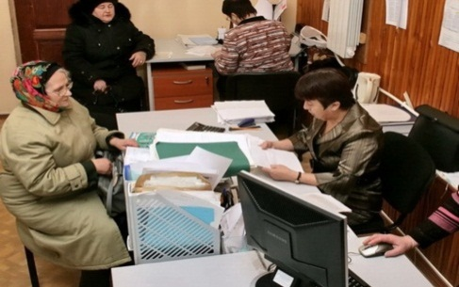
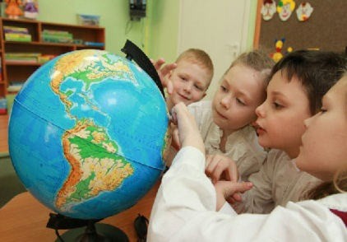
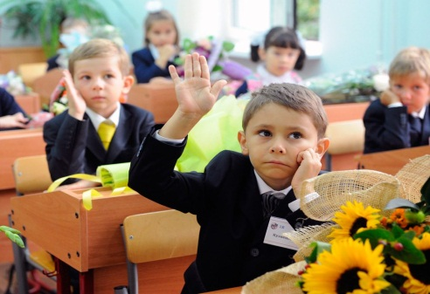
Субвенции на предоставление гражданам субсидий на оплату жилого помещения и коммунальных услуг 11 450,9 тыс. руб.)
Субвенции на составление (изменение) списков кандидатов в присяжные заседатели федеральных судов общей юрисдикции 2,9 тыс. руб.
Субвенции на хранение, комплектование, учет и использование архивных документов 1 177 тыс. руб.
Субвенции на государственные полномочия в области охраны труда 605,2 тыс. руб.
Субвенции
671 290 тыс. руб., в том числе :
Субвенции на осуществление отдельных полномочий в сфере обращения с бездомными собаками и кошками 602,9 тыс. руб.
Субвенции на определение персонального состава и обеспечения деятельности районных комиссий по делам несовершеннолетних и защите их прав 1 829 тыс. руб.
Субвенции на определение персонального состава и обеспечения деятельности административных комиссий 605,2 тыс. руб.
Субвенции на предоставление мер социальной поддержки многодетным и малоимущим семьям 5 304 тыс. руб.
Субвенции на обеспечение прав граждан на получение общедоступного и бесплатного начального общего, основного общего , среднего (полного) общего образования , а также дополнительного образования в образовательных учреждениях 384 495,6 тыс. руб.
Субвенции на получение общедоступного и бесплатного дошкольного образования в муниципальных дошкольных образовательных организациях
265 216,6 тыс. руб.

Slide 18
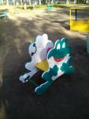
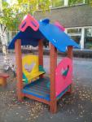
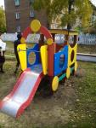
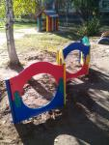
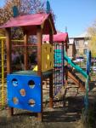
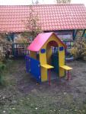
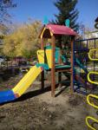
Реализованные мероприятия перечня проектов народных инициатив в 2017 году
1.Устройство теневых навесов в дошкольные образовательные организации Шелеховского района (7 организаций). Всего
3 029 460 руб., в т.ч. местный бюджет 454 419 руб.
3.Приобретение и установка малых форм в дошкольные образовательные организации (14 организаций). Всего
3 186 987 руб., в т.ч. местный бюджет 478 048 руб.
2.Приобретение татами для единоборств для МБОУ ДО Шелеховского района детско-юношеская спортивная школа "Юность". Всего 349 960 руб., в т.ч. местный бюджет 52 494 руб.
В 2017 году на реализацию мероприятий перечня проектов народный инициатив поступила субсидия с областного бюджета в сумме 10 000 тыс. рублей, софинансирование из местного бюджета составило 1 764,706 тыс. рублей.

Slide 19
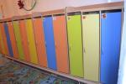
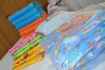
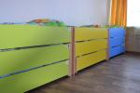
Реализованные мероприятия перечня проектов народных инициатив в 2017 году
4.Текущий ремонт спортивного зала МКОУ Шелеховского района "Средняя общеобразовательная школа №6". Всего 1 550 000 руб., в т.ч. местный бюджет 232 500 руб.
5.Выполнение работ в МКОУ Шелеховского района «Средняя общеобразовательная школа №6». Всего 200 000 руб., в т.ч. местный бюджет 30 000 руб.
6. Приобретение оборудования (мебели, мягкого инвентаря, посуды) в образовательные организации Шелеховского района (15 организаций)ю Всего 3 448 299 руб., в т.ч. местный бюджет 517 245 руб.

Slide 20
Исполнение муниципальных программ Шелеховского района в 2017 году
Наименование муниципальной программы | План 2017 г., тыс. руб. | Факт 2017 г., тыс. руб.
Совершенствование сферы образования на территории Шелеховского района на 2015-2020 годы | 953 194,7 | 925 865,2
Создание условий для развития молодежной среды на территории Шелеховского района на 2015 -2020 годы | 4 773,8 | 4 763,1
Развитие сферы культуры Шелеховского района на 2015-2020 годы | 76 548,7 | 74 622,8
Дополнительные меры поддержки для отдельных категорий граждан Шелеховского района на 2015-2017 годы | 2 439,4 | 2 429,0
Формирование здорового образа жизни у населения Шелеховского района на 2015 -2017 годы | 614,9 | 594,8
Обеспечение комплексных мер безопасности на территории Шелеховского района на 2015-2020 годы | 4 028,2 | 3 888,7
Развитие конкурентно – способной экономики Шелеховского района на 2015 -2020 годы | 195,6 | 149,5
Совершенствование механизмов управления развитием Шелеховского района на 2015 -2020 годы | 189 116,2 | 186 194,8
Совершенствование механизмов управления муниципальным имуществом | 73 891,7 | 65 172,4
Развитие физической культуры и системы спортивной подготовки в Шелеховском районе на 2017 -2020 годы | 22 972,1 | 22 890,5
ИТОГО РАСХОДОВ В РАМКАХ МУНИЦИПАЛЬНЫХ ПРОГРАММ | 1 327 775,3 | 1 286 570,8

Slide 21
В целом увеличение расходов в 2017 году составило 2,4% или 30 104,4 тыс. рублей
ИСПОЛНЕНО:
2016 год – 1 262 845,1 тыс. рублей
2017 год – 1 292 949,5 тыс. рублей

Slide 22
Структура расходов бюджета Шелеховского района в 2017 году

Slide 23
Расходы бюджета в 2015-2017 годах, тыс.руб.
Наименование | 2015 год | 2016 год | 2017год
Общегосударственные вопросы | 84 769,1 | 88 346,0 | 93 276,1
Национальная безопасность | 2 574,2 | 3 175,6 | 2 788,9
Национальная экономика | 2 609,3 | 1 640,7 | 1 460,4
Жилищно-коммунальное хозяйство | 5 563,3 | 3 871,8 | 35 431,8
Охрана окружающей среды | 0,0 | 0,0 | 16 592,6
Образование | 860 435,8 | 1 093 996,2 | 1 031 763,6
Культура | 19 800,5 | 23 213,0 | 25 221,2
Социальная политика | 34 340,8 | 23 879,5 | 23 673,7
Физическая культура и спорт | 0,0 | 30,0 | 7 673,5
Средства массовой информации | 1 500,0 | 1 425,0 | 1 314,7
Обслуживание муниципального долга | 1 205,9 | 707,3 | 179,3
Межбюджетные трансферты | 21 341,9 | 22 560,0 | 53 573,7
ИТОГО | 1 034 140,8 | 1 262 845,1 | 1 292 949,5

Slide 24
Распределение расходов бюджета по видам в 2015-2017 годах, тыс. руб.

Slide 25
Расходы бюджета по целевым группам
Мероприятие | Целевая группа | Численность | 2017 план, тыс. рублей | 2017 факт, тыс. рублей
Обеспечение бесплатным питанием обучающихся общеобразовательных организаций , ОБ* | Многодетные и малоимущие семьи | 1 457 чел. | 5 052,9 | 2 691,7
Обеспечение детей в возрасте от шести месяцев до полутора лет, специальными молочными продуктами детского питания, средства МБ* | Дети в возрасте от шести месяцев до полутора лет | 232 чел. | 1 845,0 | 1 845,0
Привлечение медицинских работников для работы в ОГБУЗ «Шелеховская РБ», путем установления дополнительных мер социальной поддержки, средства МБ | Молодые специалисты | 3 чел. | 364,9 | 344,8
Выплаты единовременного денежного пособия молодым специалистам из числа педагогических работников, впервые приступившим к работе по специальности в муниципальные общеобразовательные организации Шелеховского района | Молодые специалисты | 8 чел. | 269,0 | 165,5
Предоставление гражданам субсидий на оплату жилых помещений и коммунальных услуг, средства ОБ | Малоимущие семьи | 959 семей | 10 678,8 | 10 082,9
ОБ *– областной бюджет
МБ* – местный бюджет

Slide 26
Межбюджетные трансферты бюджетам поселений Шелеховского района, в тыс. руб.
Наименование | 2016 год, факт |  |  | 2017 год, факт |  |  | Отклонение, в тыс. руб.
 | Средства обл. бюджета | Средства бюджета района | ВСЕГО | Средства обл. бюджета | Средства бюджета района | ВСЕГО
 | 1 | 2 | 3 | 4 | 5 | 6 | 7=6-3
Дотация на выравнивание уровня бюджетной обеспеченности | 13 060,3 | 11 955,0 | 25 015,3 | 30 635,4 | 4 824,3 | 35 459,7 | 10 444,4
Дотация на поддержку мер по обеспечению сбалансированности бюджетов поселений | 6 774,2 | 10 605,0 | 17 379,2 | 0,0 | 20 442,3 | 20 442,3 | 3 063,1
ВСЕГО, в том числе: | 19 834,5 | 22 560,0 | 42 394,5 | 30 635,4 | 25 266,6 | 55 902,0 | 13 507,5
Баклашинское МО | 8 001,9 | 6 999,2 | 15 001,1 | 9 824,5 | 4 116,1 | 13 940,6 | -1 060,5
Большелугское МО | 5 988,4 | 4 153,7 | 10 142,1 | 9 382,5 | 3 035,3 | 12 417,8 | 2 275,7
Олхинское МО | 2 480,3 | 3 663,8 | 6 144,1 | 4 065,8 | 4 109,3 | 8 175,1 | 2 031,0
Подкаменское МО | 976 | 2 452,0 | 3 428,0 | 2 297,4 | 4 512,5 | 6 809,9 | 3 381,9
Шаманское МО | 2 387,9 | 5 291,3 | 7 679,2 | 2 854,1 | 7 127,8 | 9 981,9 | 2 302,7
Шелеховское МО | 0,0 | 0,0 | 0,0 | 2 211,1 | 2 365,6 | 4 576,7 | 4 576,7

Slide 27
Контактная информация
Финансовое управление
Администрации Шелеховского муниципального района
666034, Иркутская область, г.Шелехов, ул.Ленина, д.15
Телефон: 8 (39550) 5-33-39
Факс: 8 (39550) 4-22-36
Адрес для направления электронной документации: fin@sheladm.ru
График работы: пн.-чт. с 8.50 до 18.00, пт. с 8.50 до 17.10,
перерыв на обед с 13.00 до 14.00

Slide 28
Спасибо за внимание !
Спасибо за внимание !

